Slide 1
Социальный проект “Лицеист и компьютер ”
Муниципальное бюджетное общеобразовательное учреждение «Лицей №8»
Выполнил :
Ученик 7а класса
Пржевальский Даниил
Руководитель :
Учитель информатики
Сергеева Наталья Николаевна

Slide 2
Гипотеза: В жизни современного человека (лицеиста) образование невозможно без использования компьютера
Цель : Выявить время и направленность использования компьютера учениками Лицея от 5 до 8 класса.
Задачи :
1. Провести исследование (анкетирование) учащихся 5-8 классов;
2. Обработать полученные данные, составить сводную таблицу результатов;
3. Провести анализ данных;
4. Представить результат исследования в виде презентации.
5. Представить рекомендации ВОЗ по времени использования компьютера

Slide 3
Кол-во пользователей компьютера.
Всего опрошено 223 человек из 231 (96%)
классы | 5 | 6 | 7 | 8 | Всего
Всего опрошены: | 51 | 78 | 48 | 46 | 223
Варианты | 5-ые | 6-ые | 7-ые | 8-ые
Да,у меня есть компьютер. | 51 | 78 | 48 | 43
Нет,у меня нет компьютера. | 0 | 0 | 0 | 3

Slide 4
Сколько времени в среднем лицеисты имеющие компьютер его используют.
Варианты | 5-ые | 6-ые | 7-ые | 8-ые
менее часа | 25.5% | 29.5% | 31.2% | 28.2%
1-2 часа | 35.2% | 37.1% | 50% | 30.4%
2-3 часа | 29.4% | 17.9% | 14.6% | 26%
более 3 часов | 9.8% | 15.4% | 8.3% | 10.8%

Slide 5
Сколько времени в среднем лицеисты имеющие компьютер используют его в целях получения знаний.
Варианты | 5-ые | 6-ые | 7-ые | 8-ые
менее часа. | 51,0% | 47,4% | 37,5% | 47,8%
1-2 часа. | 37,3% | 29,5% | 54,2% | 41,3%
2-3 часа. | 5,9% | 17,9% | 8,3% | 10,9%
более 3 часов. | 5,9% | 5,1% | 0,0% | 0,0%

Slide 6
Сколько времени в среднем лицеисты имеющие компьютер используют его в целях развлечения.
Варианты | 5-ые | 6-ые | 7-ые | 8-ые
менее часа. | 49,0% | 41,0% | 50,0% | 45,7%
1-2 часа. | 35,3% | 30,8% | 29,2% | 45,7%
2-3 часа. | 9,8% | 16,7% | 12,5% | 6,5%
более 3 часов. | 5,9% | 11,5% | 8,3% | 2,2%

Slide 7
Как часто родители ограничивают своих детей в использование компьютера.
Варианты | 5-ые | 6-ые | 7-ые | 8-ые
иногда | 19,6% | 25,6% | 29,2% | 28,3%
да | 51,0% | 41,0% | 37,5% | 47,8%
нет | 29,4% | 33,3% | 33,3% | 23,9%

Slide 8
Есть ли у лицеистов запреты от родителей относительно некоторых сайтов.
Варианты | 5-ые | 6-ые | 7-ые | 8-ые
да | 29,4% | 37,2% | 39,6% | 41,3%
Нет | 70,6% | 62,8% | 60,4% | 58,7%

Slide 9
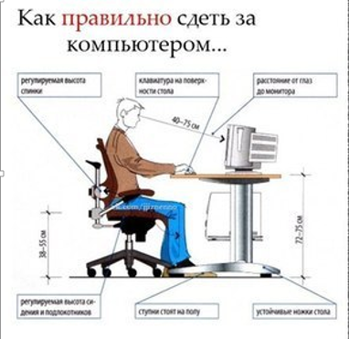
Рекомендации врачей ВОЗ
Подросткам в возрасте от двенадцати до шестнадцати лет следует проводить у компьютера не более двух часов в день.Детям в возрасте от семи до двенадцати лет – не более одного часа в день. Детям в возрасте от пяти до семи лет – максимум полчаса в день.
Руки должны быть согнуты в локтях чуть больше, чем на 90 градусов. Чтобы избежать проблем со зрением разверните монитор на 90 градусов к окну локтях чуть больше, чем на 90 градусов. Спину необходимо держать прямо, ещё лучше откинуться на спинку кресла.

Slide 10
Спасибо за внимание!!!

